Slide 1
Curso Desarrollo Office 365
Marzo 2015

Slide 2

Agenda

Slide 3
Día 1 - Sesiones
Horario | Sesión
09:30 – 10:00 | Overview de desarrollo para Office 365 & Herramientas / Entorno de Desarrollo – Gustavo Vélez
10:00 – 11: 30 | Introducción a las Apps para SharePoint y para Office – Alberto Díaz
11:30 – 12:00 | Break
12:30 – 13:30 | APIs para Apps de SharePoint Online: Modelo de Objetos en Cliente & API REST – Juan Carlos González
13:30 – 14:00 | Autorización y Autenticación en Aplicaciones – Alberto Díaz
14:00 – 15:00 | Comida
15:00 – 15:30 | Migración / Evolución de Aplicaciones de Tipo Granja a Aplicaciones – Juan Carlos González
15:30 – 16:30 | Desarrollo de Aplicaciones para SharePoint Online: - Gustavo Vélez Aplicaciones SharePoint - Hosted Aplicaciones Provider - Hosted
16:30 – 17:00 | Break
17:00 – 18:00 | APIs de Office 365 para Calendarios, Contactos y Archivos – Alberto Díaz
18:00 – 18:30 | Q & A

Slide 4
Día 1 – HandOn Labs
Horario | Sesión
09:30 – 10:30 | Laboratorio – Creación de Aplicaciones para Office – Mario Cortés
10:30 – 11:30 | Laboratorio – Modelo de Objetos en Cliente & API REST para SPO – Juan Carlos González
11:30 – 12:00 | Break
12:00 – 13: 00 | Laboratorio – Creación de Aplicaciones para SPO: Aplicaciones SharePoint-Hosted – Gustavo Vélez
13:00 – 14:00 | Laboratorio – Creación de Aplicaciones para SPO: Aplicaciones Provider-Hosted – Gustavo Vélez
14:00 – 15:00 | Comida
15:00 – 15:30 | Laboratorio – Autenticación y Autorización en Aplicaciones de SPO – Alberto Díaz
15:30 – 16:30 | Laboratorio – Uso de las APIs de Office 365 (I) – Adrián Díaz
16:30 – 17:00 | Break
17:00 – 18:00 | Laboratorio – Uso de las APIs de Office 365 (II) y Publicación de Aplicaciones en Windows Azure Active Directory – Adrián Díaz
18:00 – 18:30 | Q & A

Slide 5
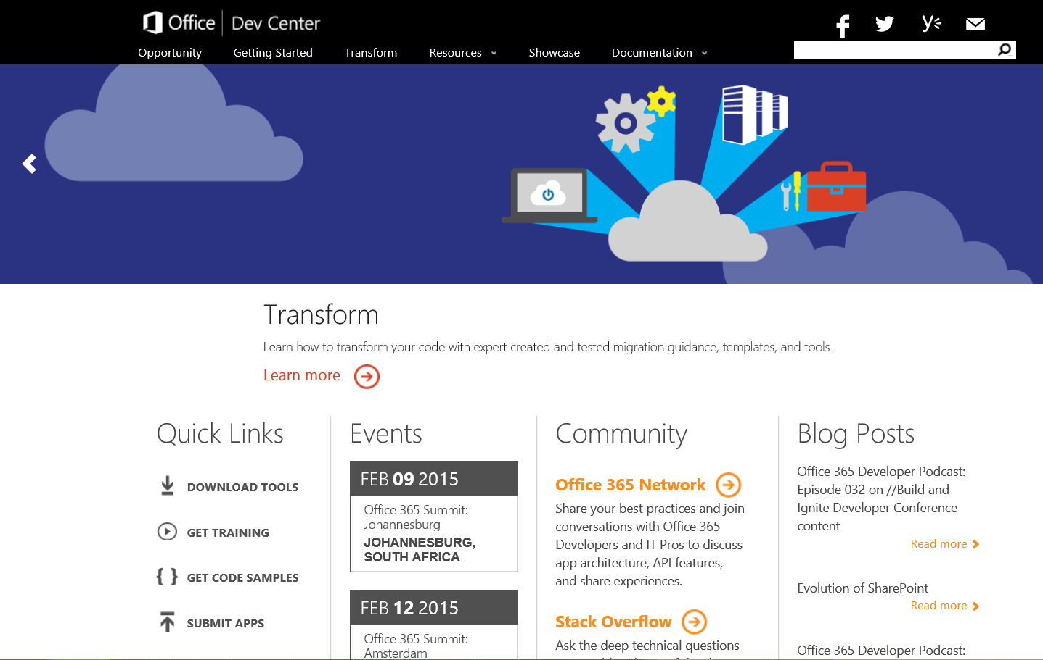
Dev.
Office
.com
One stop shop for Office Developer Platform

Slide 6

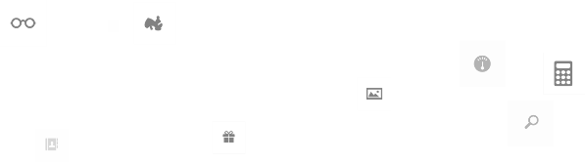
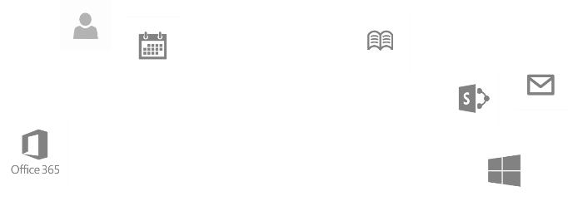
Calls to action
Explora el Centro de Desarrollo
http://dev.office.com
Fórmate http://dev.office.com/training
Juega con los Ejemplos de Código http://dev.office.com/code-samples
Obtén respuestas
http://aka.ms/AskSharePoint
http://aka.ms/AskOffice
Proporciona “Feedback” http://aka.ms/OfficeDevFeedback

Slide 7


Transforma tu código Proporciona Patrones del Modelo de Apps para escenarios comunes de código Full-Trust
+ 100 Proyectos de Visual Studio Escenarios Comunes
Branding
Provisionamiento de Sitios
Manejadores de Eventos Remotos
Soporte de archivos grandes
Navegación basada en meta-datos
Y muchos más…
Contribuye!!!
Developer
Patterns & Practices
https://github.com/OfficeDev/
Notes:
Transform your code - Providing App Model Patterns for common Full Trust Code scenarios
60+ Visual Studio projects Common scenarios

Slide 8
Cursos de Microsoft Virtual Academy
2014
2015
Deep Dive into integrating Office 365 APIs with your mobile device development
Deep dive into the building blocks and services of the SharePoint platform
Deep Dive into integrating Office 365 APIs with your standalone web application development
Introduction to Office 365 Development
Deep Dive into the Office 365 App Model
Deep Dive into Office 365 Development on non-Microsoft Stack
Shipping your Office 365 App to the Office Store
Aug
Sept
Oct
Nov
Dec
Jan
Feb

Slide 9

© 2014 Microsoft Corporation. All rights reserved. Microsoft, Windows, and other product names are or may be registered trademarks and/or trademarks in the U.S. and/or other countries.
The information herein is for informational purposes only and represents the current view of Microsoft Corporation as of the date of this presentation. Because Microsoft must respond to changing market conditions, it should not be interpreted to be a commitment on the part of Microsoft, and Microsoft cannot guarantee the accuracy of any information provided after the date of this presentation. MICROSOFT MAKES NO WARRANTIES, EXPRESS, IMPLIED OR STATUTORY, AS TO THE INFORMATION IN THIS PRESENTATION.

